Slide 1
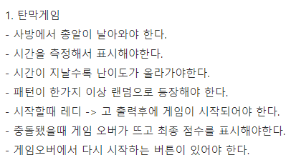
총알➔ 슈팅게임만들기 참고, 방향 사방으로 (dir 수정하면 될듯)
시간측정/표시➔ UI캔버스에서 (점수는 슈팅게임참고, 시간은 )
난이도 증가 ➔ 총알의 개수 , 스피드 조절하기
다양한 랜덤 패턴 ➔ ?...
시작하면 레디 -> 고 출력 ➔ 비행기 선택 참고
게임오버 , 최종점수 ➔ 슈팅게임 참고
다시시작하는 버튼 ➔ 슈팅게임 버튼만들기 참고

Slide 2
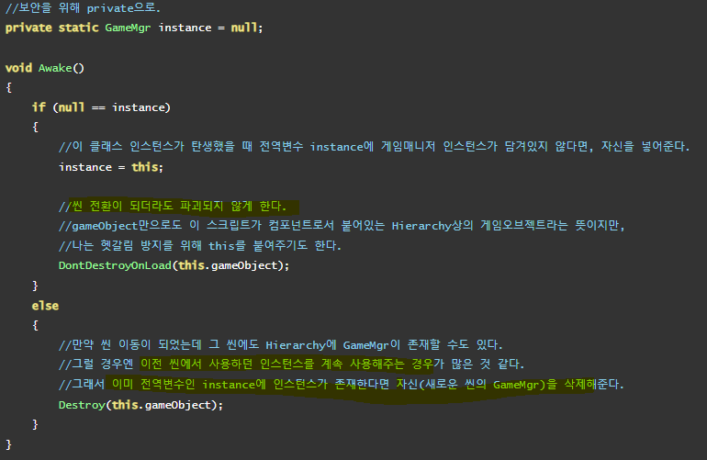
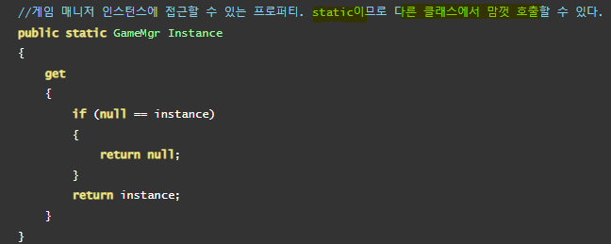
https://glikmakesworld.tistory.com/2

Slide 3
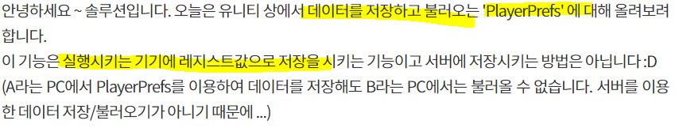
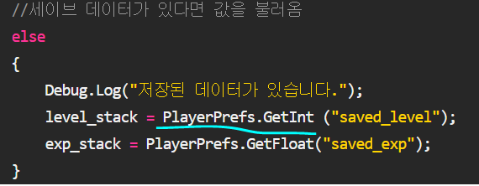
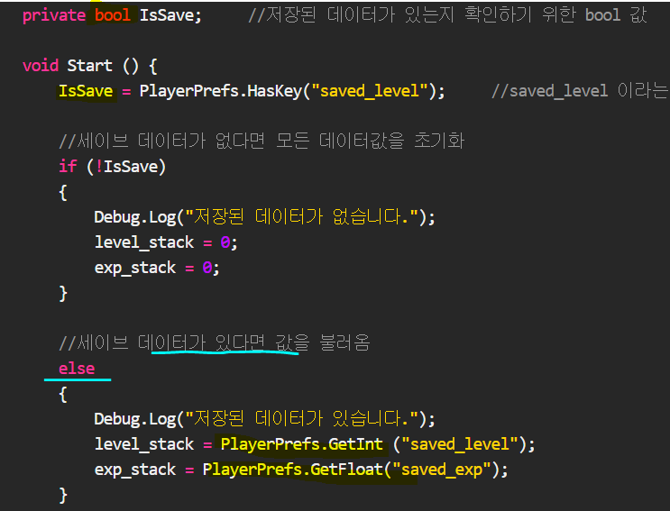
https://solution94.tistory.com/30

Slide 4
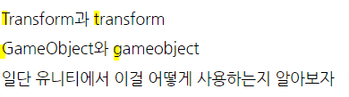
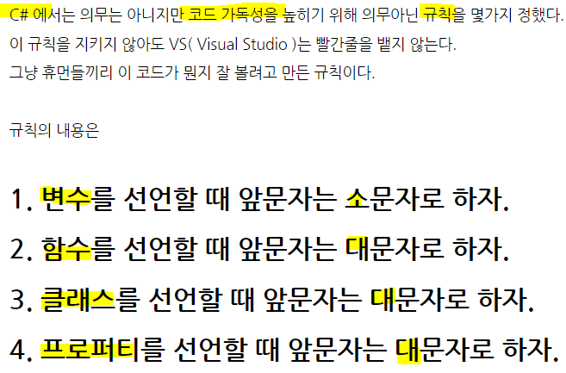
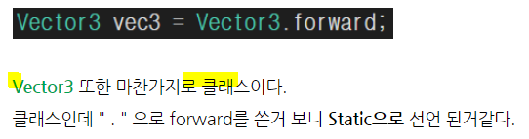
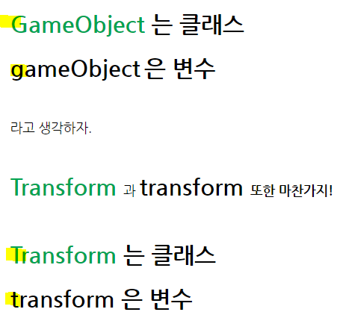

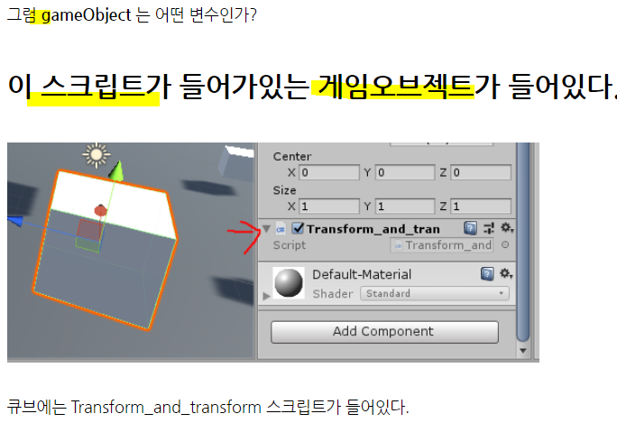
https://blog.naver.com/PostView.nhn?isHttpsRedirect=true&blogId=money970709&logNo=221358635080&parentCategoryNo=&categoryNo=95&viewDate=&isShowPopularPosts=true&from=search

Slide 5
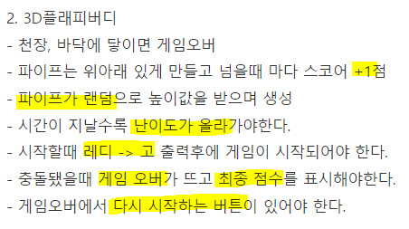
게임오버 ➔ 천장, 바닥 콜라이더
스코어 +1 ➔ 스코어 매니저
랜덤 파이프 생성 ➔ 높이값 랜덤
난이도 상승 ➔ 시간에 따라서
레디고 출력 / 충돌하면 게임오버
/최종점수 / 다시시작

Slide 6
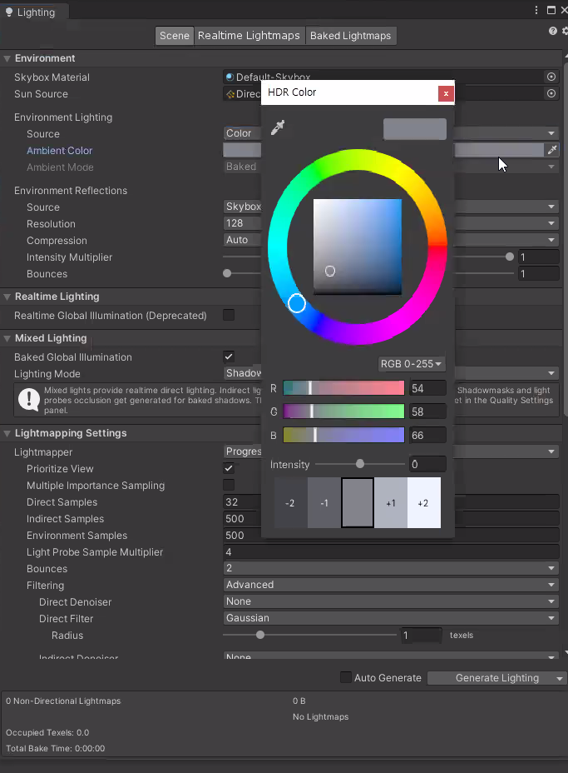
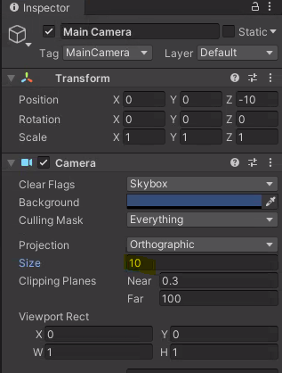
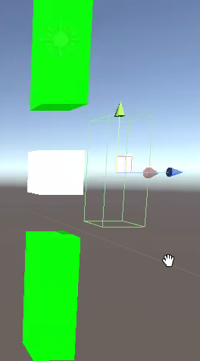
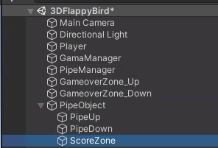

Slide 7
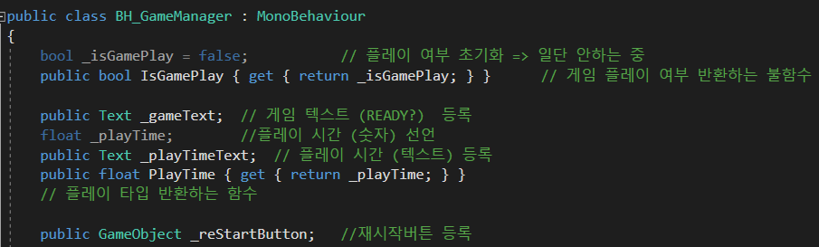
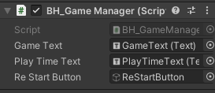
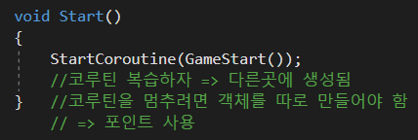
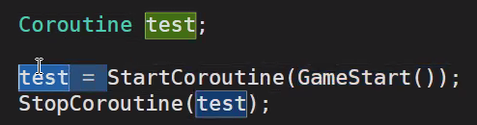
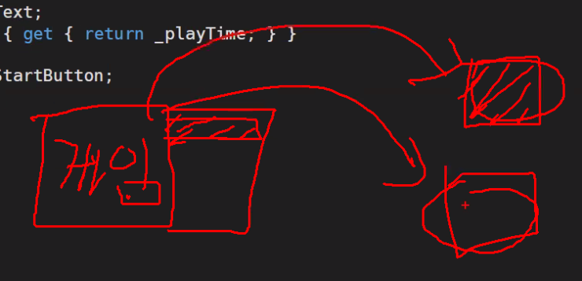

Slide 8
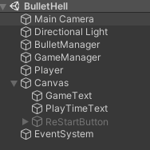
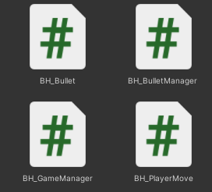
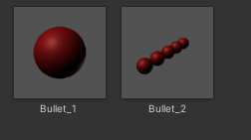
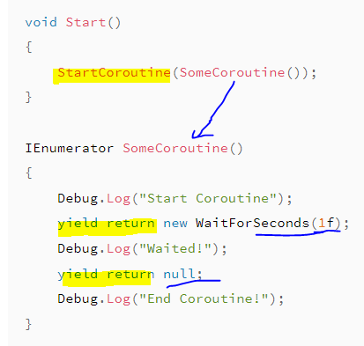
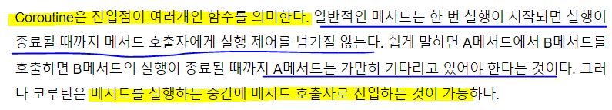
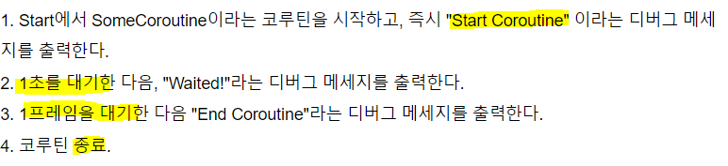

Slide 9
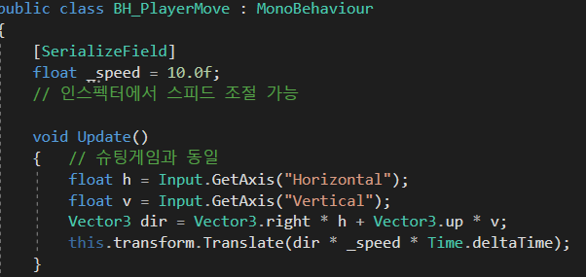
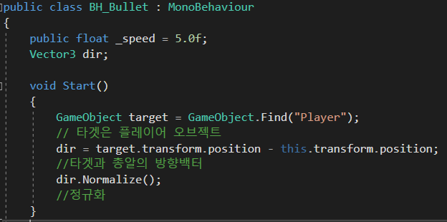
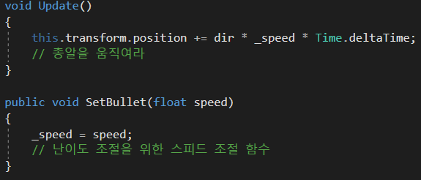

Slide 10
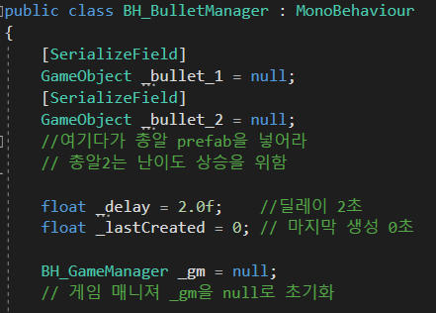
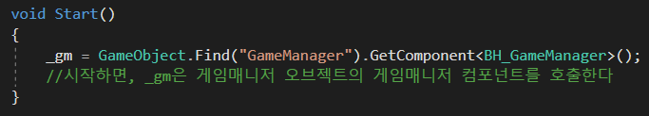
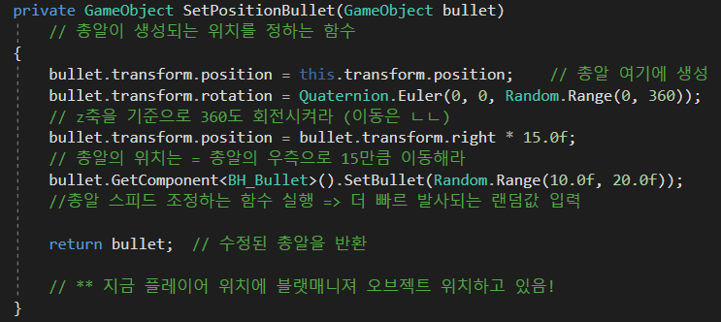


Slide 11
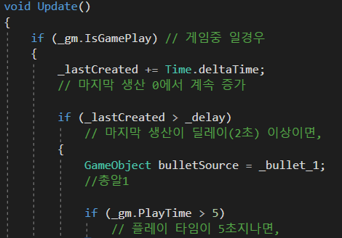
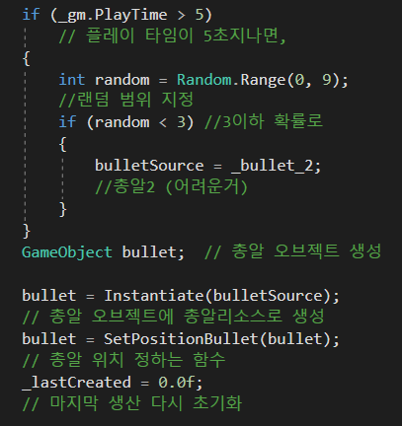

Slide 12
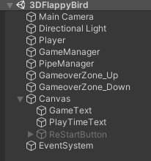
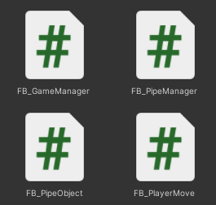
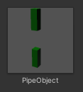
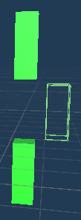
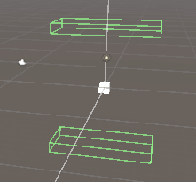
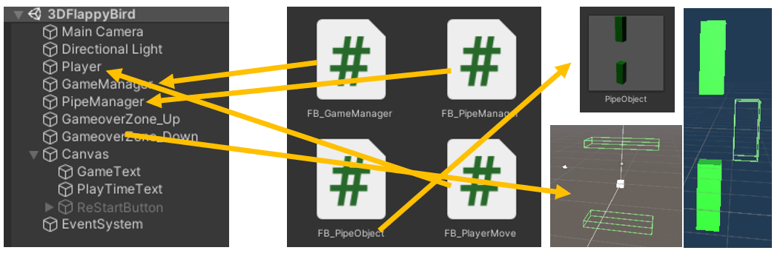

Slide 13
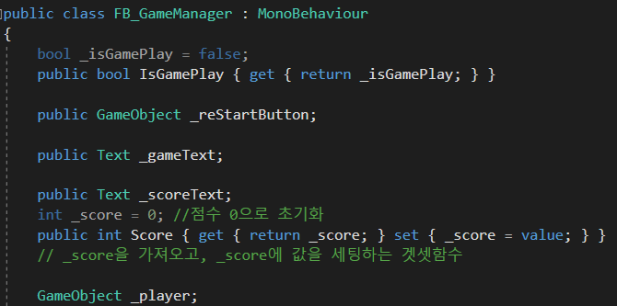
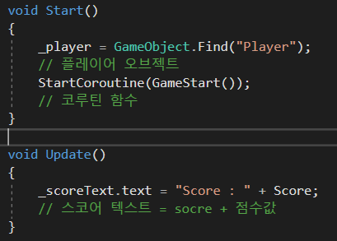
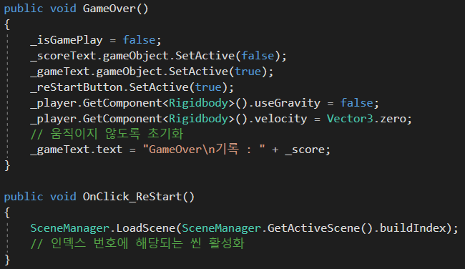
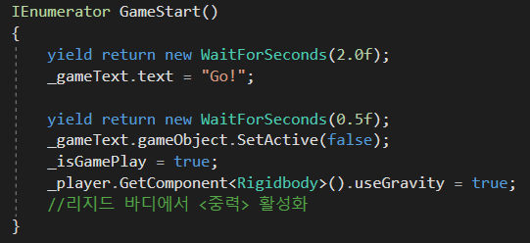

Slide 14
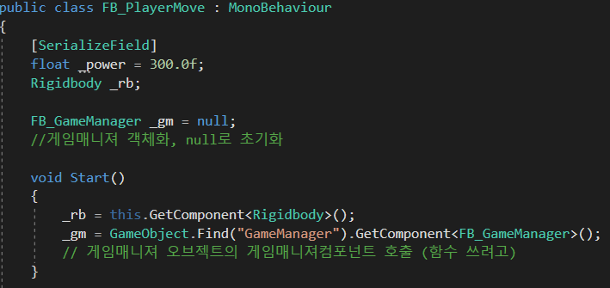
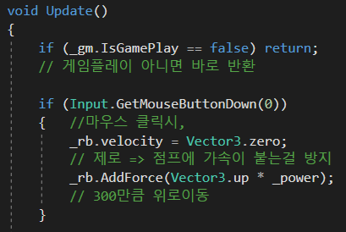
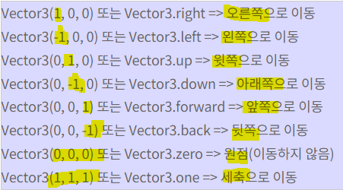

Slide 15
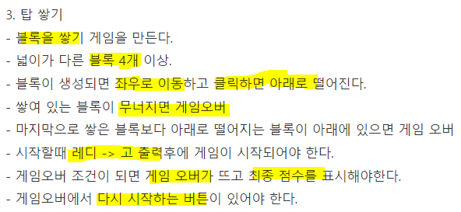
처음에 랜덤하게 블록 생성
좌우로 이동
스페이스바 누르면 중력 활성화
바닥에 닿으면 행동을 멈추고
다음 블록이 리스폰 되도록
다음블록이 생성되면 스코어 +1
리스폰된 블록만 조종가능
반복
블록을 쌓아야 한다 ➔ 중력사용(리지드바디) , 아래 바닥필요,
다른블록 4종류
좌우로 이동 / 아래로 ➔ 스폰되면 위에서 멈춤/ 좌우로 이동가능
/ 스페이스바 누르면 아래로 이동
무너지면 게임오버 ➔ 데스존에 들어가면 게임오버
시작할때 레디고 ➔ 코드리뷰해보고
게임오버/ 최종점수 ➔ 하나쌓으면 1점씩 up
다시시작 버튼

Slide 16
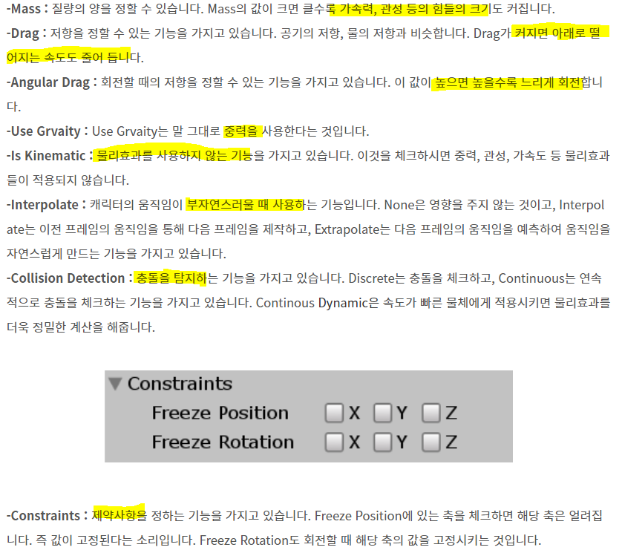


Slide 17


Slide 18


Slide 19


https://itmining.tistory.com/34

Slide 20





➔ 변수 할당과 반환만을 사용하는 프로퍼티가 완성된 것입니다.

